Slide 1
COMPUTAÇÃO NATURAL · EQUIPE 4
Projeto REDS-DM1
Otimizador Bioinspirado para Gestão de Saúde em Diabetes
Entrega: PSO validado sobre coorte de diabéticos (Plano B)
Inteligência de Enxames · PSO · FSS · proxy de HLY
REDS-PE — Rede de Atenção à Saúde · Pernambuco

Slide 2
ROTEIRO
Agenda
01
De onde viemos
Trajetória em 3 fases e redução de escopo
02
O Plano B e seu objetivo
Objetivo adaptado e a variável Wellness
03
Como funciona
Passo a passo e por que PSO (enxame)
04
Validação e ganho
O ótimo conhecido e o perfil do indivíduo ideal
05
Fechamento
BFSS de relance, limitações e próximos passos
Projeto REDS-DM1 · Equipe 4 · Computação Natural
01 / 14

Slide 3
SÍNTESE EXECUTIVA
O que é, qual o problema, onde chegamos
Contexto— Disciplina de Computação Natural.
— Sistema REDS-PE (Rede de Atenção à Saúde).
— Alvo: pacientes com diabetes em Pernambuco.
— Financiamento: SUS / políticas públicas.
Proposta— Usar Inteligência de Enxames (PSO).
— Achar o perfil do 'indivíduo ideal' entre diabéticos.
— Horizonte: otimizar a alocação de recursos maximizando HLY.
Resultado— PSO implementado do zero (NumPy).
— Validado contra a solução analítica: cosseno = 1,000.
— Perfil clínico interpretável extraído dos pesos.
Projeto REDS-DM1 · Equipe 4 · Computação Natural
02 / 14

Slide 4
DE ONDE VIEMOS
Trajetória em três fases
A redução de escopo foi decisão técnica, não recuo.
FASE 1— População errada (97% DM2)
130-US + CTGAN
ABANDONADA
— Sem eixo temporal
— Sem gabarito de validação
FASE 2— Base sintética com gabarito
Marcadores plantados
PAUSADA
— Prova algorítmica do otimizador
— BFSS validado aqui
FASE 3— Foco da apresentação de hoje
Plano B — PSO / coorte bimodal
ENTREGUE
— PSO validado (cosseno 1,000)
— Perfil ideal interpretável
Projeto REDS-DM1 · Equipe 4 · Computação Natural
03 / 14

Slide 5
TRANSPARÊNCIA
Redução de escopo — status de cada componente
130-US + CTGAN
ABANDONADO
PSO sobre coorte bimodal (Plano B)
ENTREGUE
Meta-FSS (hiperparâmetros do PSO)
ENTREGUE
Visualização HTML do PSO (3 abas)
ENTREGUE
Banco sintético de marcadores
CONCLUÍDO
BFSS (seleção de variáveis)
VALIDADO
MOPSO + NSGA-II (frente de Pareto)
PLANEJADO
Projeto REDS-DM1 · Equipe 4 · Computação Natural
04 / 14

Slide 6
O PLANO B
Objetivo: original → adaptado
ORIGINAL — PLANO A— Três objetivos concorrentes (frente de Pareto):
Otimizador multiobjetivo completo
— Maximizar HLY (Anos de Vida Saudáveis).
— Minimizar o custo da política pública.
— Maximizar a equidade regional entre municípios.
— Baselines: MOPSO + NSGA-II.
ADAPTADO — PLANO B (entregável real)— PSO otimiza os pesos de uma regressão logística.
PSO acha o perfil do indivíduo ideal
— Variável-alvo: Wellness (proxy de HLY).
— Validar contra a solução analítica do scikit-learn.
— Extrair o perfil clínico interpretável dos pesos.
→
Honestidade metodológica: a base é testbed; o entregável é o otimizador. Coorte única (China, 2012), que não distingue T1D/T2D.
Projeto REDS-DM1 · Equipe 4 · Computação Natural
05 / 14

Slide 7
O PLANO B
A variável dependente: Wellness
Por que não um rótulo clínico direto?— A base não possui rótulo 'saudável vs. doente'.
— É um snapshot transversal, sem trajetória longitudinal.
— Wellness é construído a partir de variáveis objetivas da coorte.
Conexão com HLY
Ausência de complicações + controle metabólico = pilares que sustentam os Anos de Vida Saudáveis.
Grupos (filtro DM == 1)
Indivíduos ideais
terço superior
119
Demais diabéticos
238
Wellness = terço superior de
z(idade) − z(HbA1c) − z(n.º de comorbidades)
Total
357
Projeto REDS-DM1 · Equipe 4 · Computação Natural
06 / 14

Slide 8
COMO FUNCIONA
Passo a passo da solução (Plano B)
Da base bruta ao perfil do indivíduo ideal — 9 etapas reprodutíveis.
PREPARAÇÃO
OTIMIZAÇÃO
INTERPRETAÇÃO
Carregar & filtrar
CSV 5.922×190 → DM==1 → 357
Função de fitness
−(log-loss + L2)
Meta-FSS
hiperparâm.; AUC cross-val
1
4
7
Construir Wellness
rótulo 0/1
Executar PSO
27D; w=0,7; c1=c2=1,5
Perfil do ideal
rank por |peso|; sinal = direção
2
5
8
Selecionar 26 features
imputar mediana; z-score
Validar
cosseno PSO × sklearn = 1,000
Visualizar
HTML, 3 abas, enxame animado
3
6
9
Projeto REDS-DM1 · Equipe 4 · Computação Natural
07 / 14

Slide 9
COMO FUNCIONA
Por que PSO (enxame) e não algoritmo evolucionário
Terreno do problema
Os pesos vivem em espaço contínuo de alta dimensão (27D) e a perda é convexa. O PSO desliza no contínuo com momento e converge rápido para o ótimo. GAs exigem crossover/mutação, menos intuitivos para pesos reais.
Alinhamento com o enunciado
A disciplina avalia Inteligência de Enxames. PSO é o algoritmo canônico, e a família FSS é o fio condutor do projeto.
Interpretabilidade
O PSO entrega direto um vetor de pesos: magnitude = importância, sinal = direção clínica. Um genoma binário de GA obscureceria isso.
Validação elegante
Em problema convexo existe ótimo conhecido — dá para provar que o otimizador chegou nele (cosseno = 1,000). Demonstração limpa e didática.
Projeto REDS-DM1 · Equipe 4 · Computação Natural
08 / 14

Slide 10
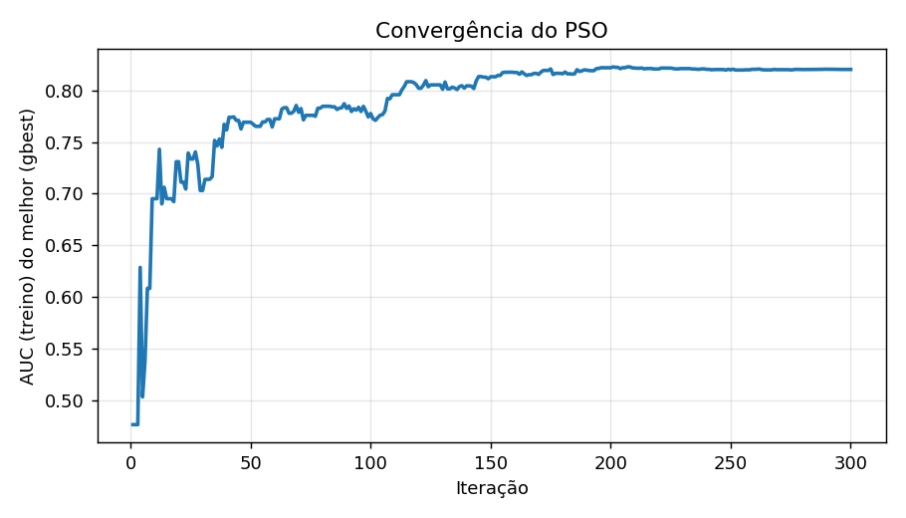
VALIDAÇÃO E GANHO
O otimizador acha o ótimo conhecido
AUC treino
0,820
AUC teste
0,664
AUC sklearn (baseline)
0,664
Cosseno(pesos PSO, sklearn)
1,000
O AUC mede a dificuldade do problema; o cosseno prova o otimizador. Para uma demonstração de validação, o PSO num problema convexo é limpo e didático: encontra EXATAMENTE a mesma solução que o otimizador analítico.
Projeto REDS-DM1 · Equipe 4 · Computação Natural
09 / 14

Slide 11
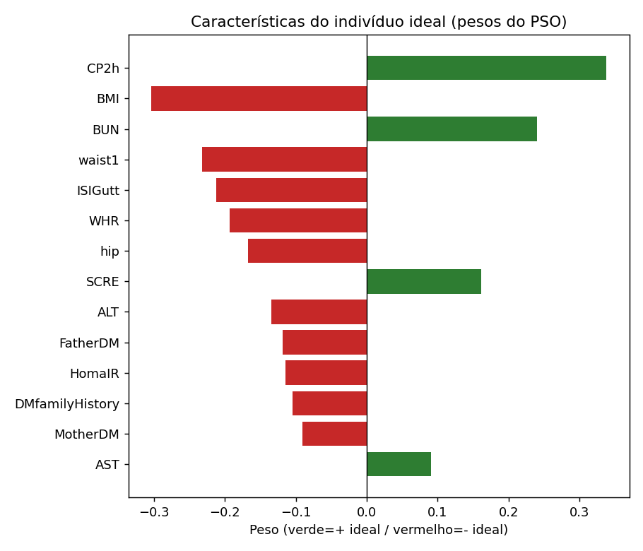
VALIDAÇÃO E GANHO
O ganho: o perfil do indivíduo ideal
Top características (peso do PSO)— CP2h +0,338 · BMI −0,304 · BUN +0,240
— waist1 −0,232 · ISIGutt −0,212 · WHR −0,193
— SCRE +0,162 · ALT −0,134 · FatherDM −0,119
Perfil-síntese do diabético ideal
Mais magro, com menor resistência à insulina, função hepática preservada (ALT) e sem histórico familiar de DM.
Médias (ideais vs demais):
BMI 21,4 vs 24,8 · ISIGutt 57,3 vs 104,8 · ALT 33,4 vs 45,7
Projeto REDS-DM1 · Equipe 4 · Computação Natural
10 / 14

Slide 12
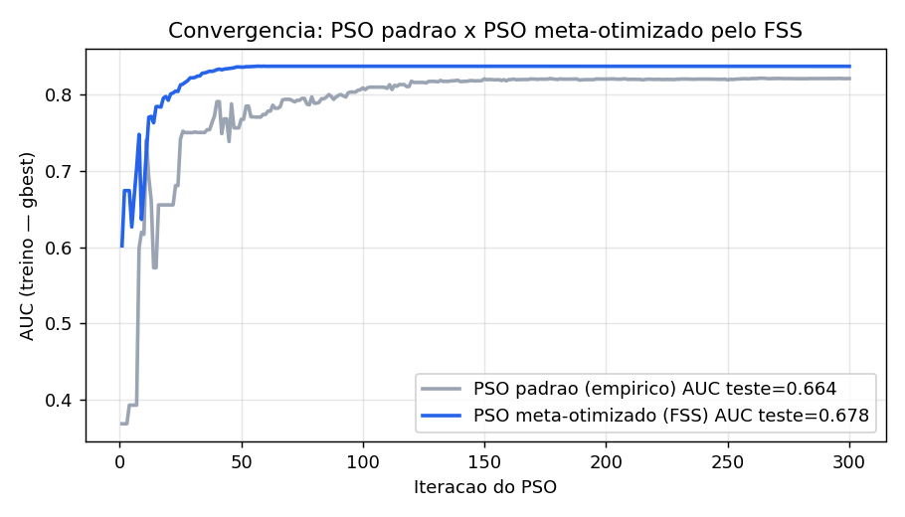
VALIDAÇÃO E GANHO
Meta-FSS — o enxame que ajusta o enxame
FSS (Fish School Search) otimiza os hiperparâmetros do PSO — meta-otimização em dois níveis.
FSS — meta-nível
ajusta w, c1, c2, λ
→
PSO — nível 1
otimiza os pesos do modelo
→
Regressão logística
classifica o Wellness
Hiperparâmetros encontrados pelo FSS— w = 0,67 · c1 = 0,74 · c2 = 0,59 · λ = 0,016
— AUC teste: 0,678 (meta) vs 0,664 (padrão) → +0,014
— Avaliação por CV-3 no treino (sem tocar no teste).
Leitura honesta: o ganho (+0,014) está dentro do ruído da estimativa (IC ≈ 0,68 ± 0,15) e parte vem do afrouxamento do L2. O ponto não é o número — é mostrar a família FSS (Semana #11) governando o PSO.
Projeto REDS-DM1 · Equipe 4 · Computação Natural
11 / 14

Slide 13
FECHAMENTO
BFSS, de relance — o plano principal segue vivo
Validação por marcadores plantados— Base sintética com gabarito (verdade-base plantada).
— Prova ALGORÍTMICA de que o otimizador recupera o sinal — não é alegação clínica.
— Mantém a família de enxame (FSS) como fio condutor do projeto.
Próximo: MOPSO discreto + NSGA-II para a frente de Pareto.
STATUS
BFSS validado
Recuperou 8 de 9 marcadores plantados; o subconjunto selecionado eleva o R².
Projeto REDS-DM1 · Equipe 4 · Computação Natural
12 / 14

Slide 14
FECHAMENTO
Limitações declaradas
A base não distingue T1D/T2D → 'diabetes tipo não especificado'; é testbed, não evidência clínica.
Coorte única e transversal (China, 2012) → fala de associação, não de causalidade.
O rótulo 'ideal' é uma escolha de projeto defensável, não a única.
As 26 preditoras foram curadas à mão → podem ter omitido pistas relevantes.
Imputação pela mediana 'achata' a variação; o corte do terço (33%) é limiar arbitrário.
L2 (λ=0,05) calibrado empiricamente, não por cross-validation formal.
Projeto REDS-DM1 · Equipe 4 · Computação Natural
13 / 14

Slide 15
FECHAMENTO
Próximos passos e conclusão
PSO (Plano B)
→
BFSS
→
Simulador HLY
→
MOPSO + NSGA-II
Próximo passo — frente de Pareto
MOPSO discreto + NSGA-II sobre ~540 políticas, com gabarito computável por enumeração (HLY × Custo × Equidade).
Conclusão
PSO validado (cosseno 1,000) + perfil clínico interpretável = o otimizador funciona. O Plano A continua como horizonte multiobjetivo.
Projeto REDS-DM1 · Equipe 4 · Computação Natural
14 / 14

